Slide 1
測定項目までのマスタ
基準値までのマスタ
測定機
工具種類
測定項目/点検項目
職場
工具種類
工具No.
基準値
LC200N
エンジンA
インパクト
１
締付トルク
LC200N2
トルクレンチ
①点検値 Nm
②設定値に調整 Nm
エンジンB
回転数
LC200N3
エンジンC
２
・
・
・
３
DOTE20N3
・
・
・
ダイヤルトルクレンチ
データの関係_修正版：リンク
DOTE50N3
ポイント１(Nm)
ポイント２(Nm)
DOTE360N
ダイヤルレンチ
１
YET
インパクト
インパクト
測定項目
YET
電動ドライバ
２
３
Delvo
・
・
・
電動ドライバ
測定項目
URYU UDT-25
測定項目

Slide 2
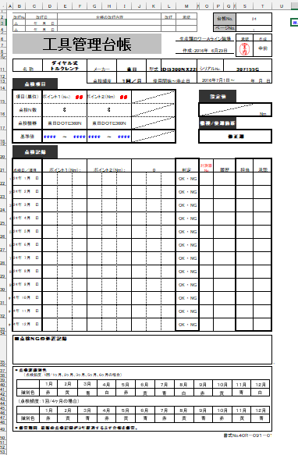

入力タイプ
プルダウン入力
測定値入力
キーボード入力
ボタン入力
入力画面①
アウトプット（1工具/1シート）
職場：
エンジンA
工具種類：
アトラスインパクト
入力画面①の内容を基にマスタ検索
➡入力画面②の項目表示
測定機：
YET-2001C
工具No.
14
完了
各工具ごとの入力画面の違いは
リンク参照
入力画面②
測定項目
基準値：
〇〇～〇〇
点検値
測定値①
測定値②
測定値③
基準値：
〇〇～〇〇
設定値に調整
測定値④
測定値⑤
測定値⑥
回転数
基準値：
〇〇～〇〇
測定値⑦
測定値⑧
測定値⑨
完了

Slide 3
12月までにやりたいこと
KNIME
入力I/F①
（エクセルマクロ）
入力I/F②
（エクセルマクロ）
DB
（？？？）
アウトプット
（エクセル）
測定機
マスタ
2025年12月までにやりたいこと
測定機
入力I/F（？？？）
DB
（？？？）
出力I/F
マスタ
入力I/F②
（エクセルマクロ）
工具導入
入力I/F（？？？）
DBの構成
テーブル１
テーブル２
職場 | 工具種類 | 工具No. | 点検基準値① | 点検基準値② | 点検基準値③
測定日 | 測定項目①ー1回目 | 測定項目①ー2回目 | 測定項目②ー3回目 | ・・・・ | 測定項目 ③ー3回目
YYYY/MM/DD
YYYY/MM/DD
…
YYYY/MM/DD
1工具当たり1枚
測定日 | 測定項目①ー1回目 | 測定項目①ー2回目 | 測定項目②ー3回目 | ・・・・ | 測定項目 ③ー3回目
YYYY/MM/DD
YYYY/MM/DD
…
YYYY/MM/DD
測定日 | 測定項目①ー1回目 | 測定項目①ー2回目 | 測定項目②ー3回目 | ・・・・ | 測定項目 ③ー3回目
YYYY/MM/DD
YYYY/MM/DD
…
YYYY/MM/DD
時系列でないデータ
時系列データ

Slide 4
必要なもの（特殊結線以外はすべてクロス）
・インパクト（YET）｜25ピンオス/９ピンメスー９ピンオス/USB-A×３
・トルクレンチ（LC200N）｜特殊結線（９ピンオス/９ピンメス）ー９ピンオス/USB-A×１
・トルクレンチ（LC200N2/3）｜９ピンメス/９ピンメスー９ピンオス/USB-A×２
・USB-B/USB-A×２
各測定機の出力フォーマット
機器名 | 台数 | 対象工具 | 出力例（黄部分が出力値） | 出力内訳 | ケーブル（現状）
LC200N | 2 | トルクレンチ | 37 14:52 0.00 38 14:52 29.6 39 14:52 29.8 40 14:52 4.50 |  | 特殊結線(オス/メス） ーRS232Cオス/USB-A
LC200N2 | 1 | トルクレンチ | RE,78,029.4 |  | RS232Cメス/RS232Cメス ーRS232Cオス/USB-A
LC200N3 | １ | トルクレンチ | ？？？？ |  | 同上
YET-501C | 4 | インパクト | 8.10 Nm 010 12.41 Nm 025 |  | RS232Cオス/メス ーRS232Cオス/USB-A
YET-2001C | 4 | インパクト | 同上？ |  | 同上
YET-5001C | 1 | インパクト | 同上？ |  | 同上
Delvo | 2 | 電動ドライバ | + 2.02 N*m | 出力ごとに書換えられる | USB-Bオス/USB-Aオス
DOTE20N3 | 1 | ダイヤルレンチ | RE,01,00.000 |  | RS232Cメス/RS232Cメス
DOTE50N3 | 1 | ダイヤルレンチ | RE,09,000.04 RE,10,000.04
DOTE360N | 1 | ダイヤルレンチ | 5: 31.7 N . m 6: 107.8 N . m |  | 特殊結線 ーRS
URYU UDT-25 | 1 | インパクト（低トルク） | 0.53 N*m

Slide 5
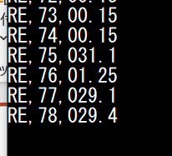
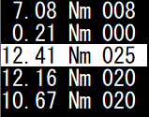
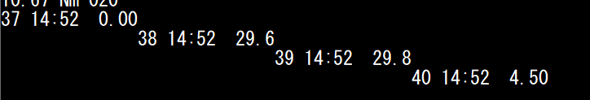

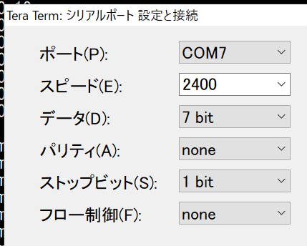
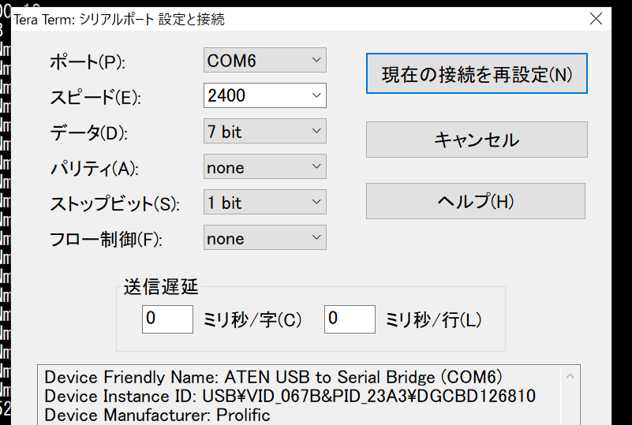
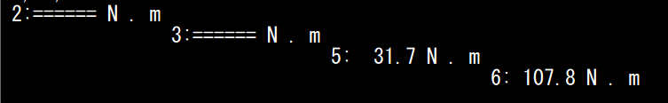
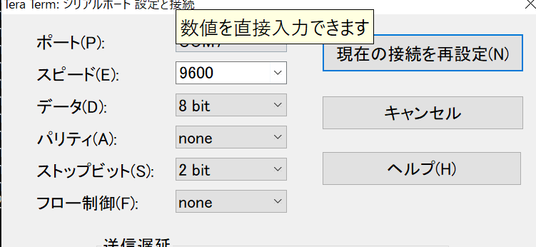
LC200N2 RE,（定数）
78（測定回数：01~99）
下４桁（トルク値）
RE,78,029.4
YET トルク値（小数点以下２桁）_Nm(定数）???
数値大きくなると桁数変わる
8.10 Nm 010
12.41 Nm 025
LC200N 回数（変数）_時間（hh:mm)_トルク値（小数点以下1桁）
TABが入っている？？
37 14:52 0.00
38 14:52 29.6
39 14:52 29.8
40 14:52 4.50
Delvo よくわからんが、出力値が更新される形
+ 2.02 N*m
DOTE50N3 5~50Nmの測定
シリアルポート設定は右図
RE,09,000.04
RE,10,000.04
DOTE20N3 ２～20Nmの測定
シリアルポート設定は同👆
RE,01,00.000
DOTE360N シリアルポート設定は右図
2:====== N . m
3:====== N . m
5: 31.7 N . m
6: 107.8 N . m
URYU UDT-25 シリアルポート設定は右図
0.53 N*mが出力⇒消去を繰り返すパターン
回転計 デジタル出力不可

